Slide 1
EUROPA.-LA VUELTA AL MUNDO EN 885 JARDINES.-BELGICA-.HOLANDA.-F
Selección de textos y fotografías por
JOSE ELIAS BONELLS.

Slide 2
JARDINS D´ANNEVOIE
Los jardines fueron trazados en 1758 y 1776 por Charles Alexis de Montpellier.
Los jardines originales eran de estilo frances,despues le fueron añadidos elementos ornamentales italianos e ingleses.
En los jardines hay 20 lagos ornamentales con mas de 50 surtidores, fuentes y cascadas.
Cuatro fuentes los alimentan, mientras el rio Rovillon cruza la propiedad.
Un canal de 400 metros de longitud en la parte mas alta del jardín como reserva y embalse posibilita que las fuentes funcionen por su propio peso durante todo el año.

Slide 3
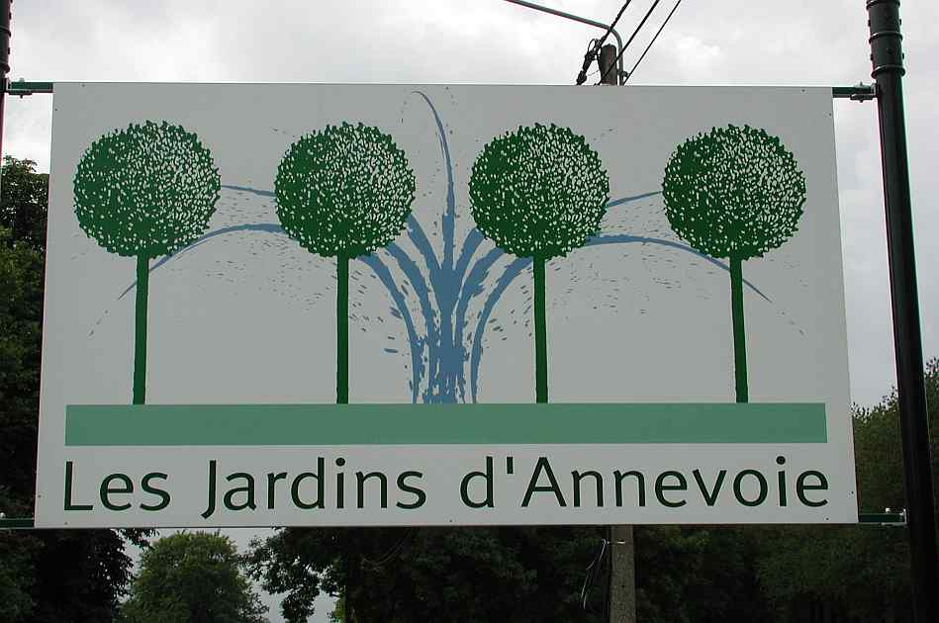

Slide 4
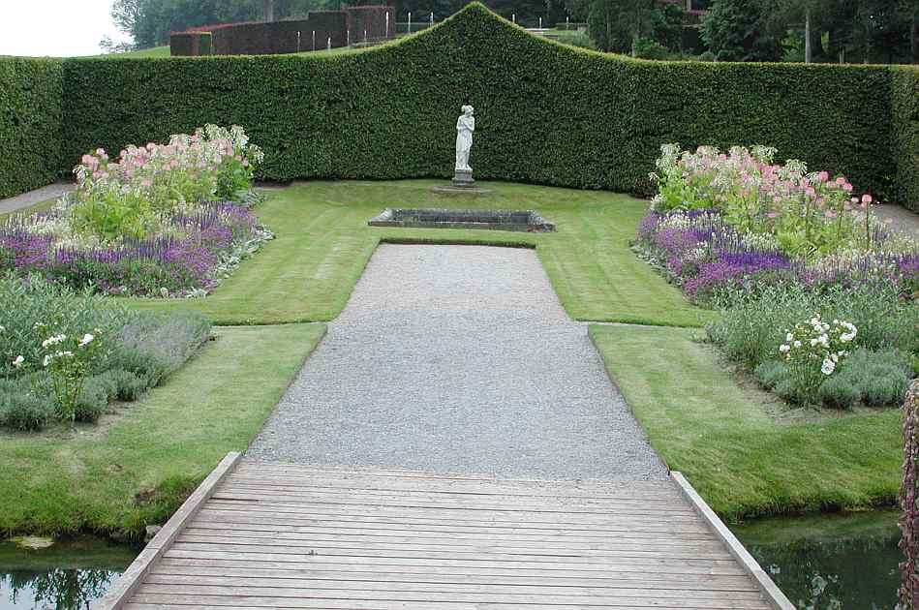
Notes:
Jardins d´Annevoie

Slide 5
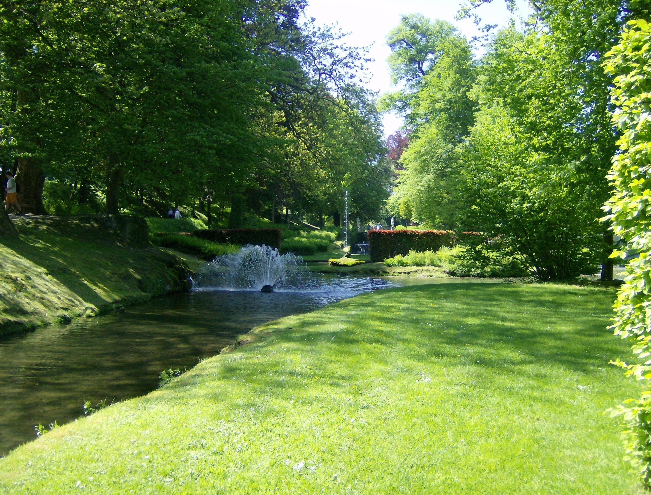
Notes:
Jardins d´Annevoie

Slide 6
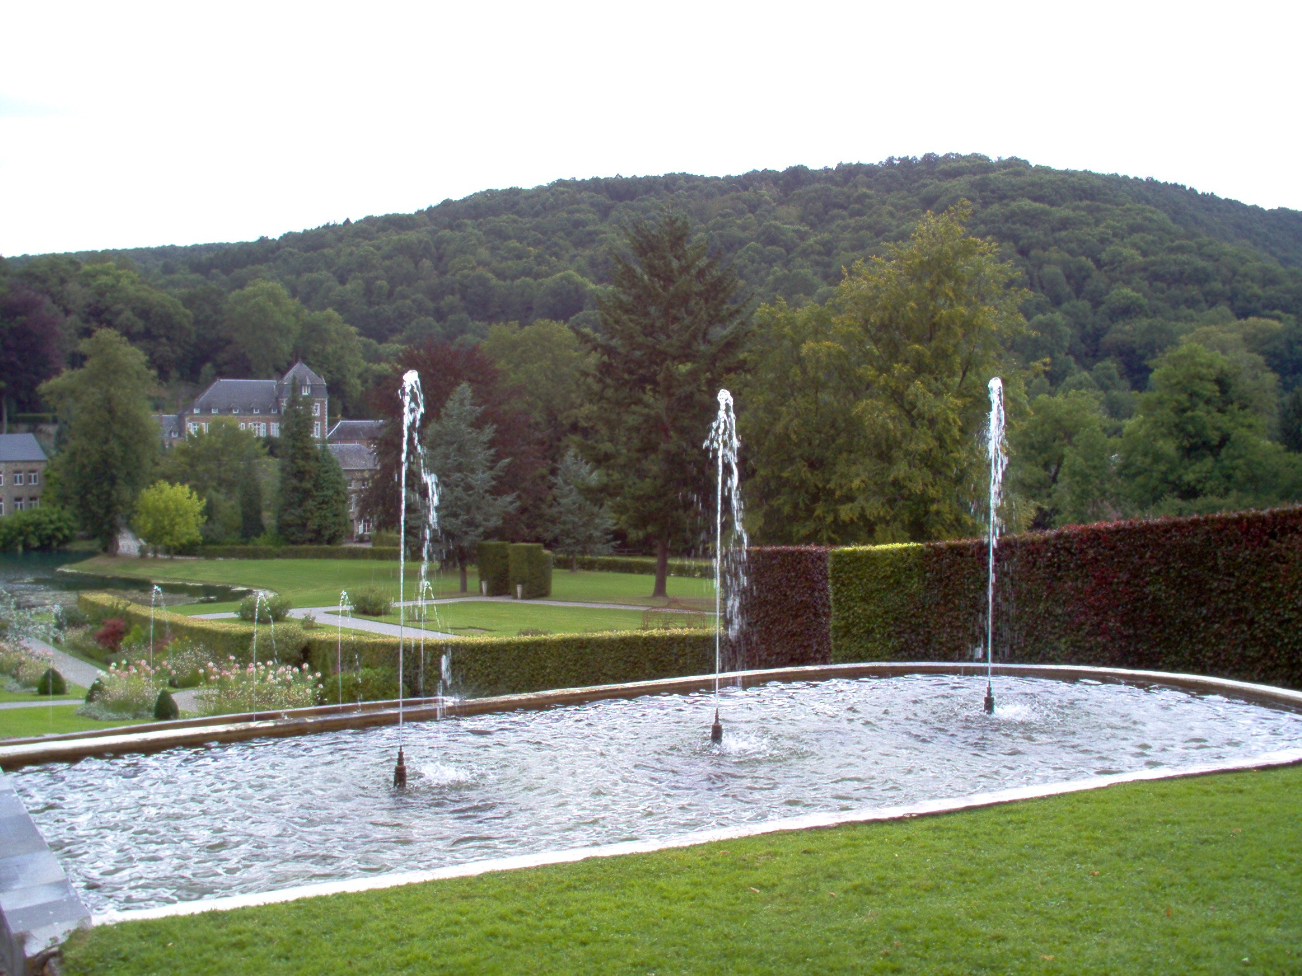
Notes:
Jardins d´Annevoie

Slide 7
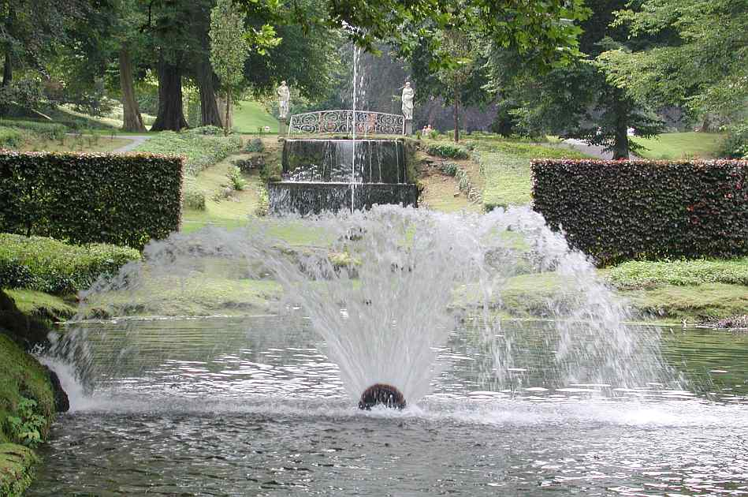
Notes:
Jardins d´Annevoie

Slide 8
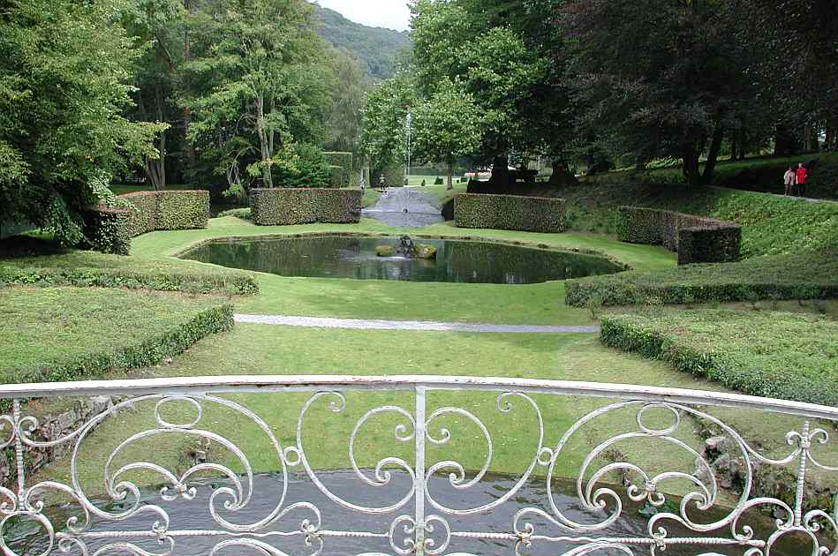
Notes:
Jardins d´Annevoie

Slide 9
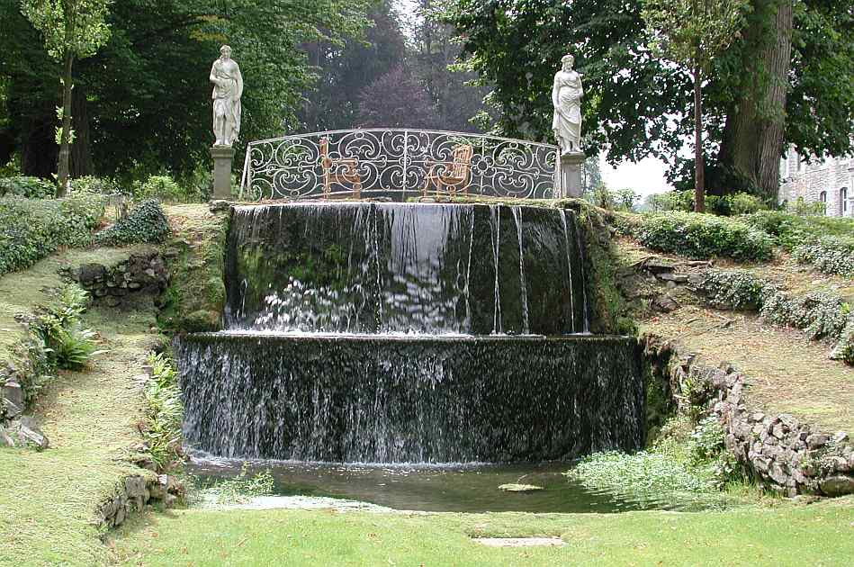
Notes:
Jardins d´Annevoie

Slide 10
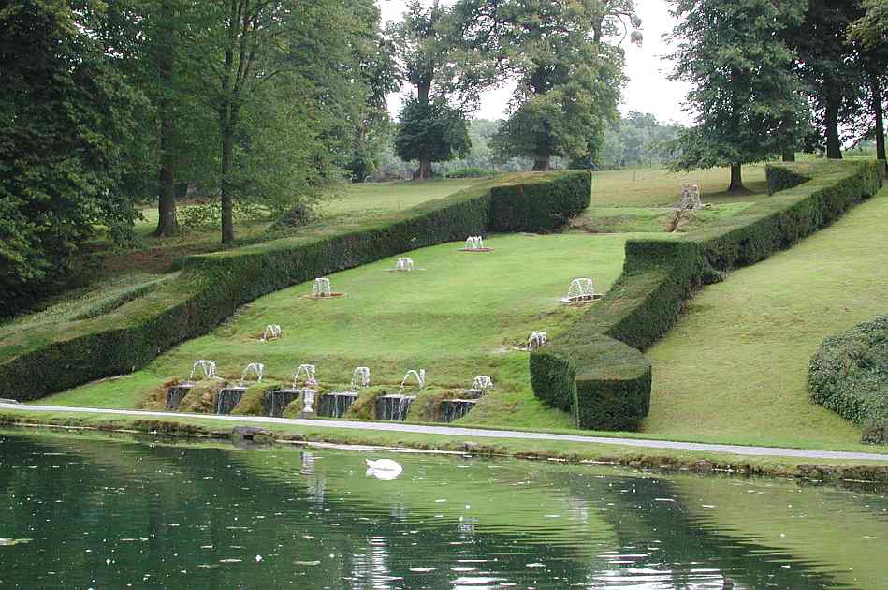
Notes:
Jardins d´Annevoie

Slide 11
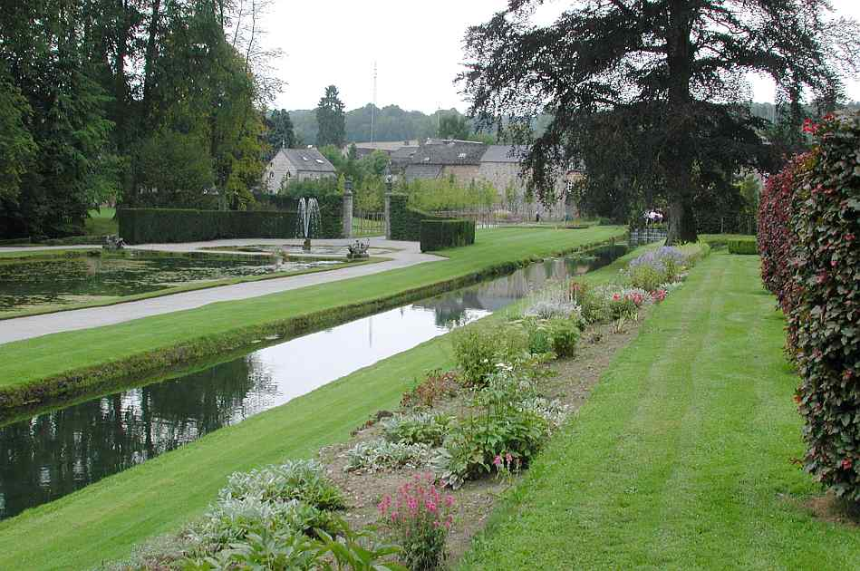
Notes:
Jardins d´Annevoie

Slide 12
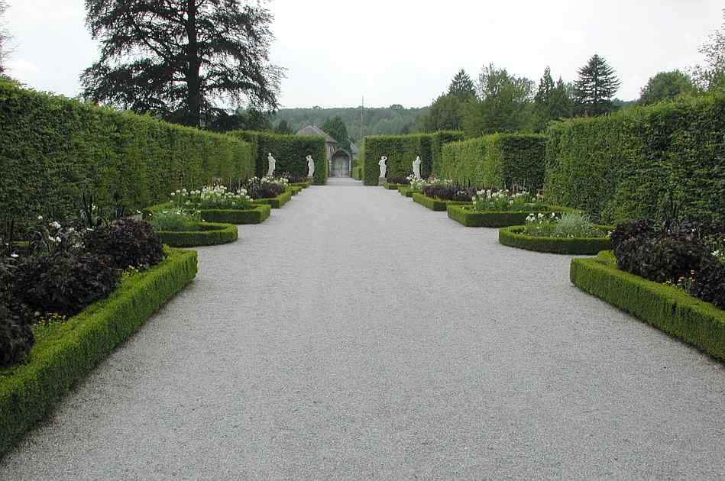
Notes:
Jardins d´Annevoie

Slide 13
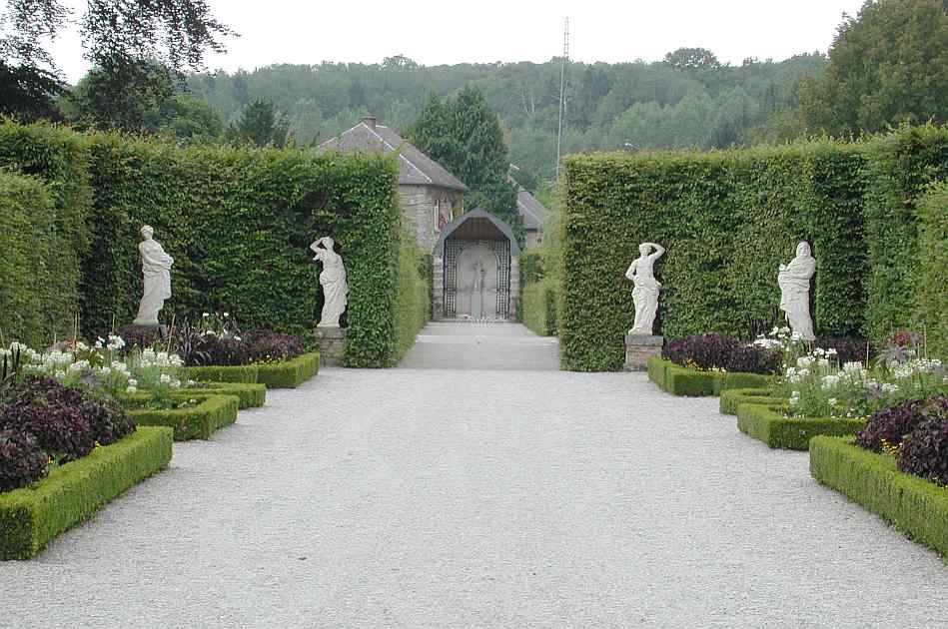
Notes:
Jardins d´Annevoie

Slide 14
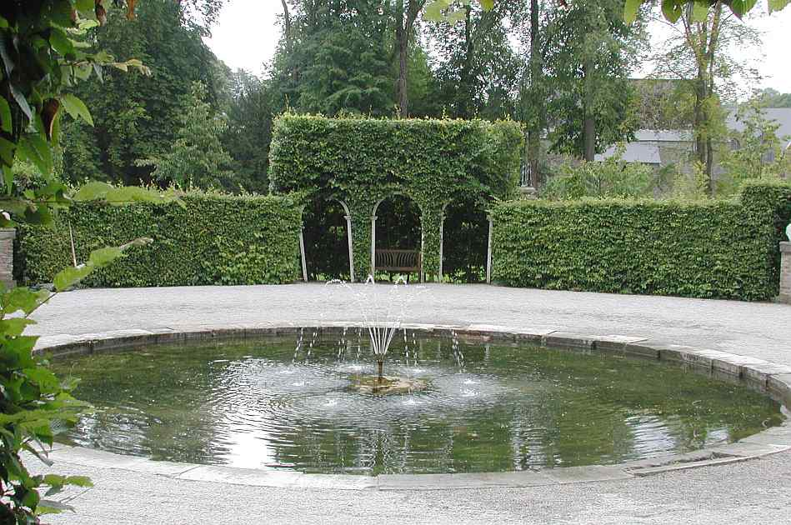
Notes:
Jardins d´Annevoie

Slide 15
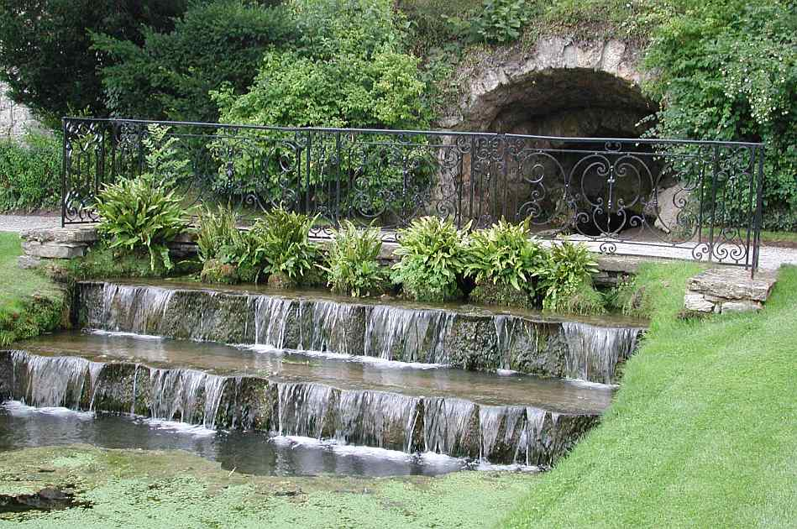
Notes:
Jardins d´Annevoie

Slide 16
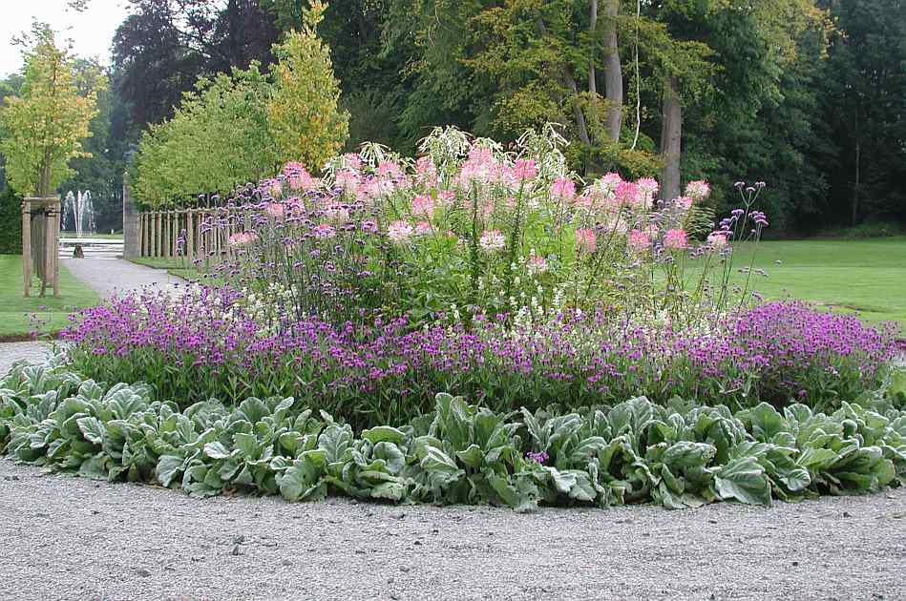
Notes:
Jardins d´Annevoie

Slide 17
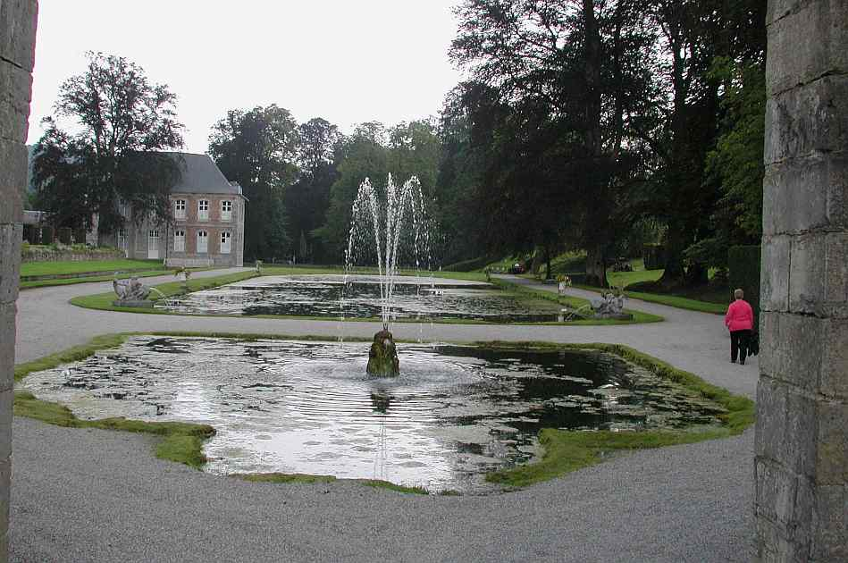
Notes:
Jardins d´Annevoie

Slide 18
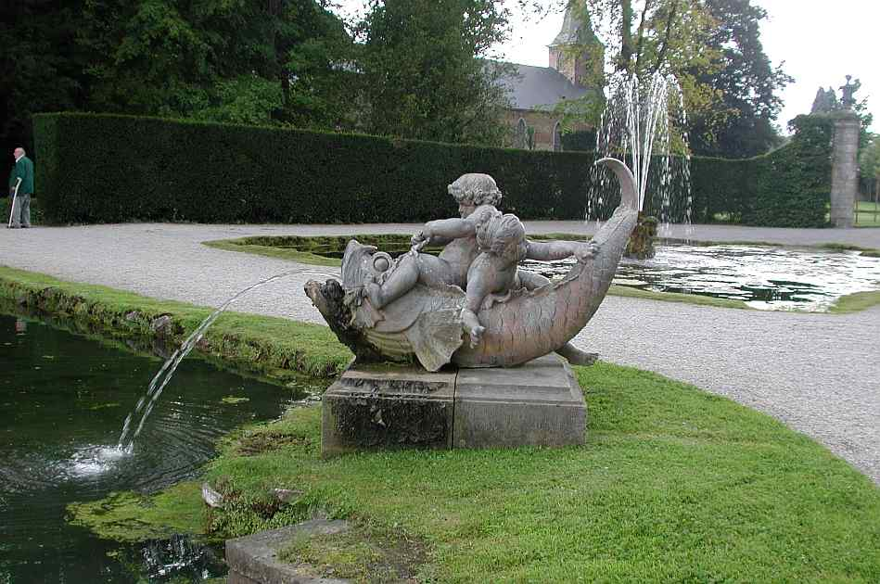
Notes:
Jardins d´Annevoie

Slide 19
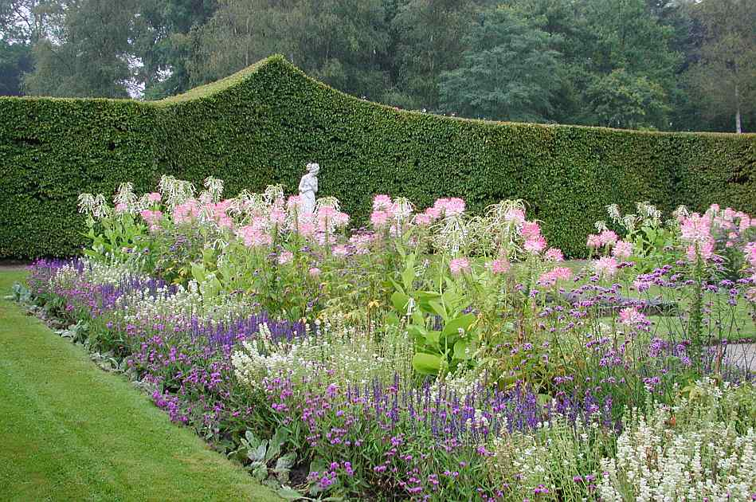
Notes:
Jardins d´Annevoie

Slide 20
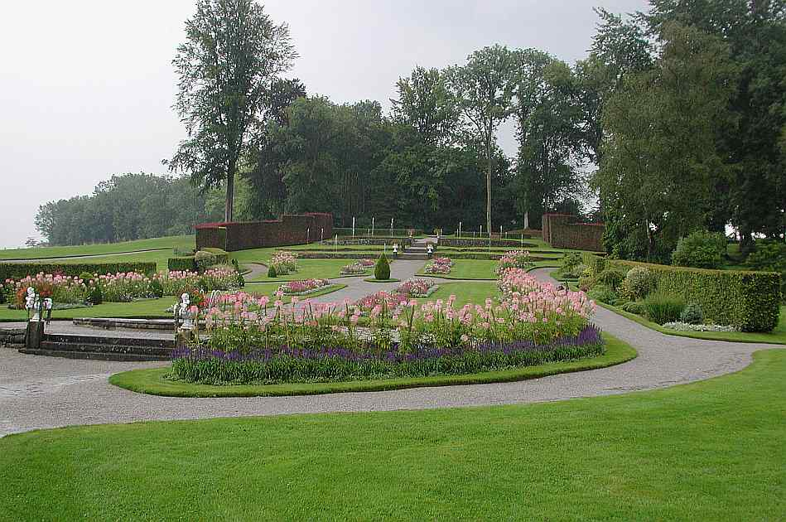
Notes:
Jardins d´Annevoie

Slide 21
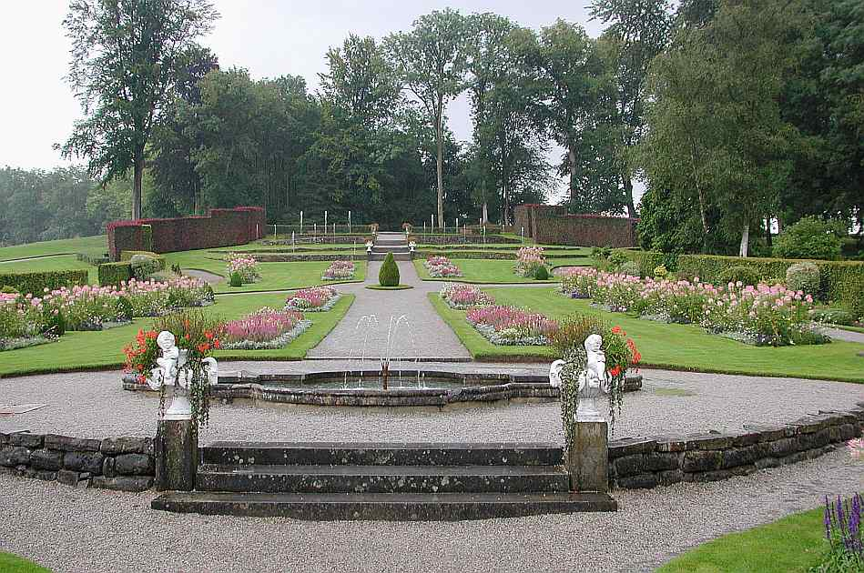
Notes:
Jardins d´Annevoie

Slide 22
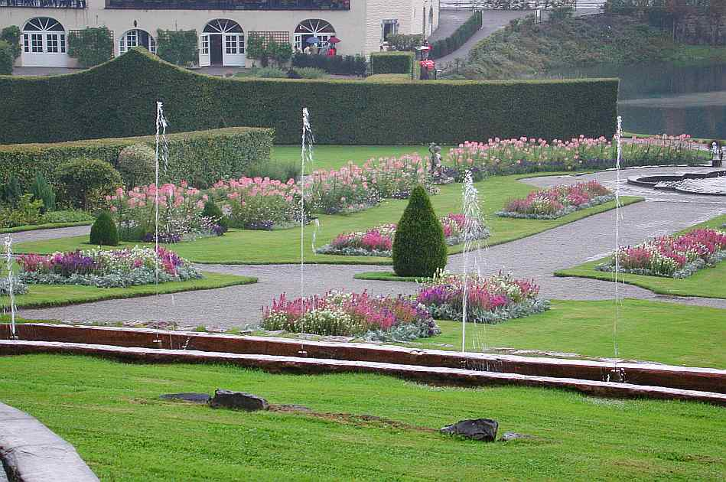
Notes:
Jardins d´Annevoie

Slide 23
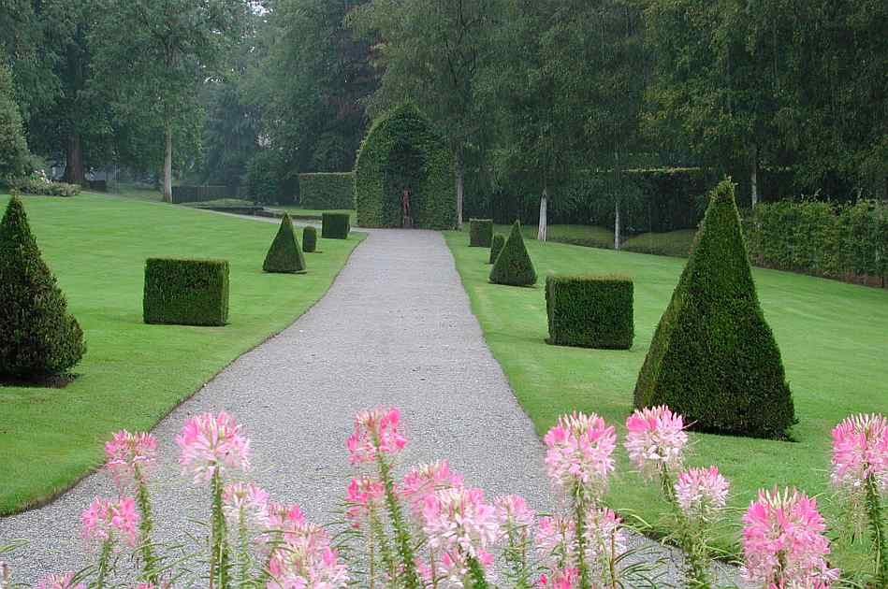
Notes:
Jardins d´Annevoie

Slide 24
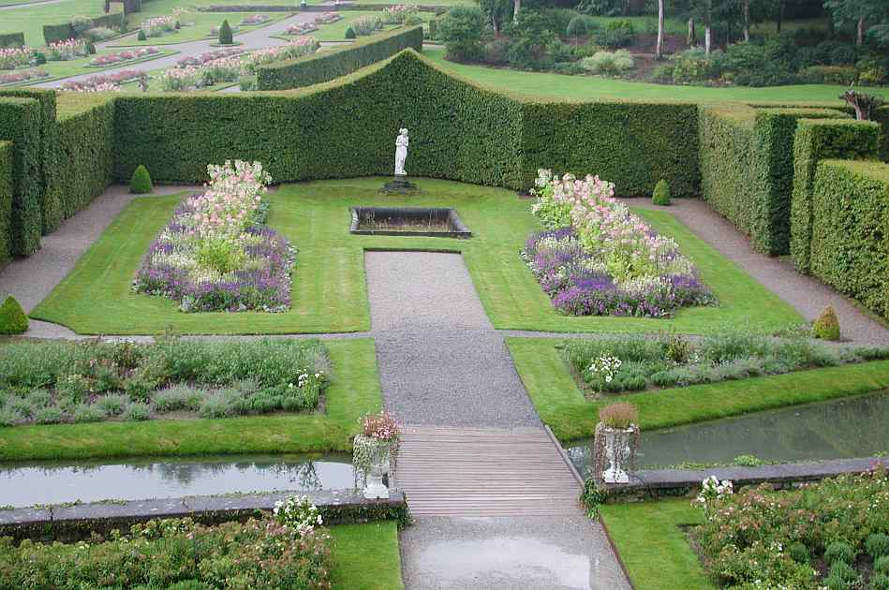
Notes:
Jardins d´Annevoie

Slide 25
JOHAN RAPS
El jardín tropical de Johan Raps fue creado con sus propias ideas en una superficie de 2.000m2.
Podemos ver plantas muy conocidas como las Dicksonias, Yuccas, Eucaliptus, Colocasias, Albizias Tetrapanax, plataneras, bambúes, cannas Gunneras y phorniums.

Slide 26
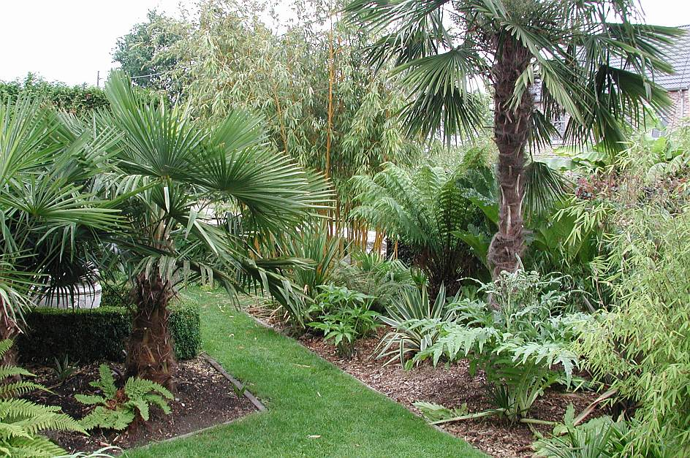
Notes:
Johan Raps

Slide 27
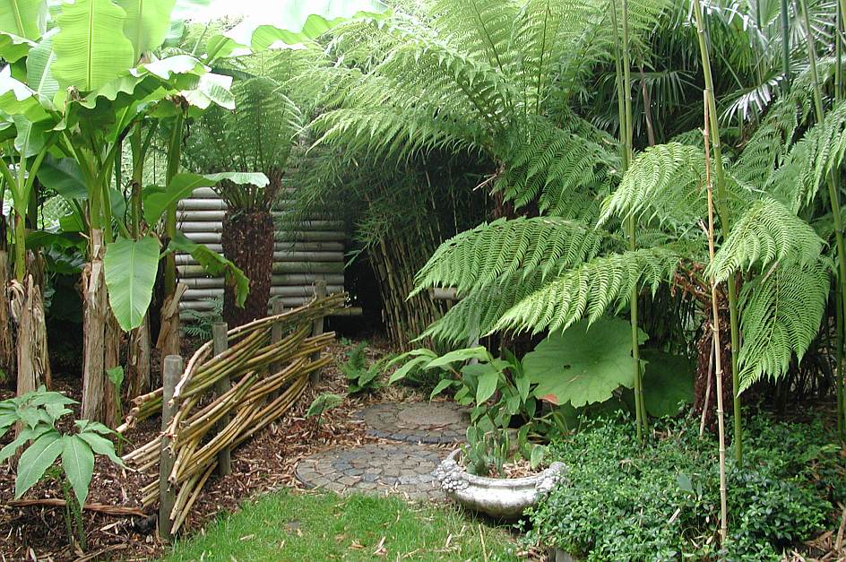
Notes:
Johan Raps

Slide 28
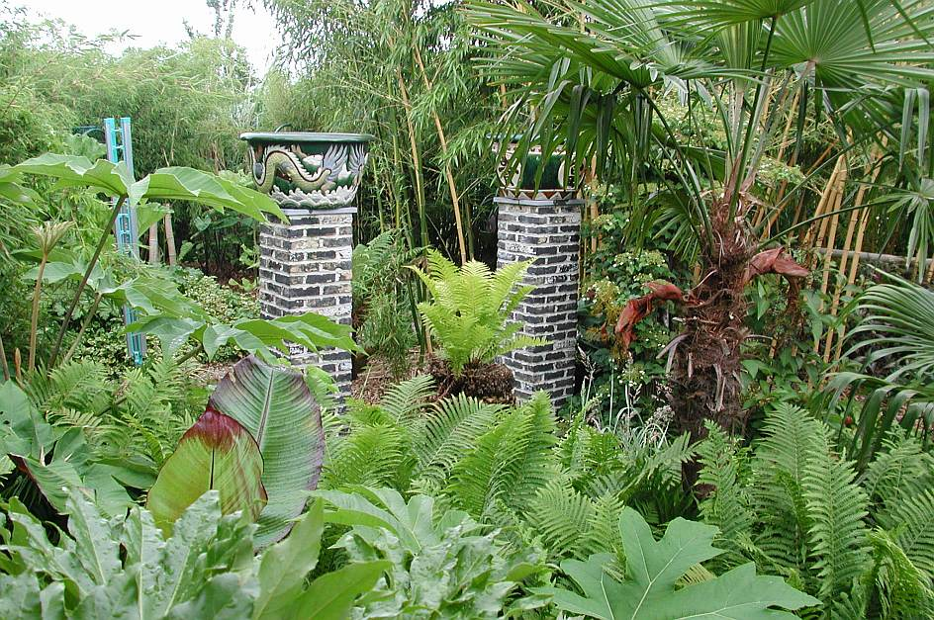
Notes:
Johan Raps

Slide 29
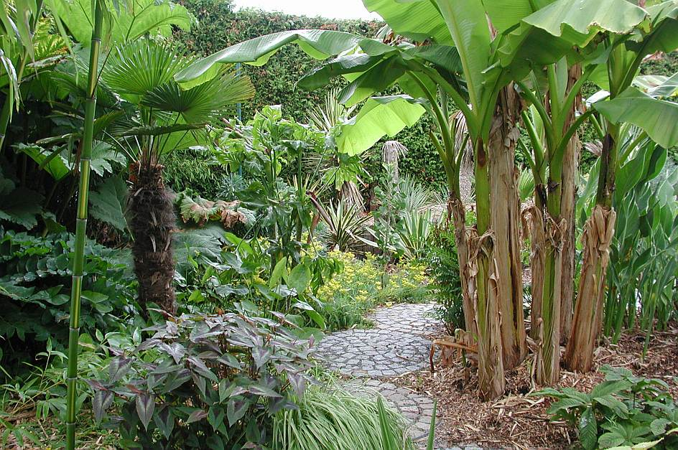
Notes:
Johan Raps

Slide 30
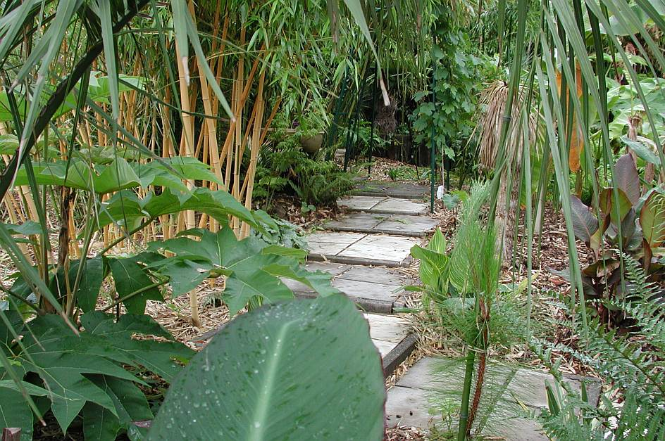
Notes:
Johan Raps

Slide 31
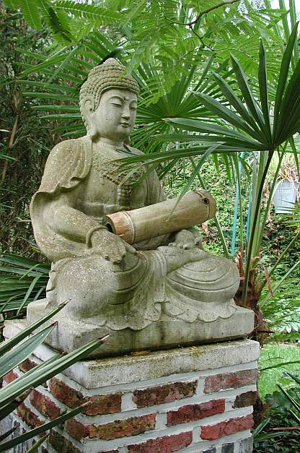
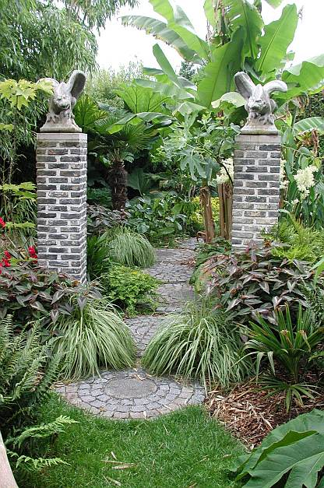
Notes:
Johan Raps

Slide 32
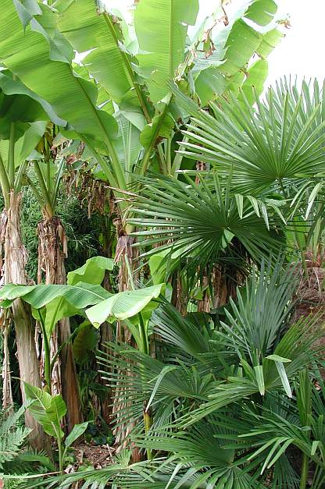
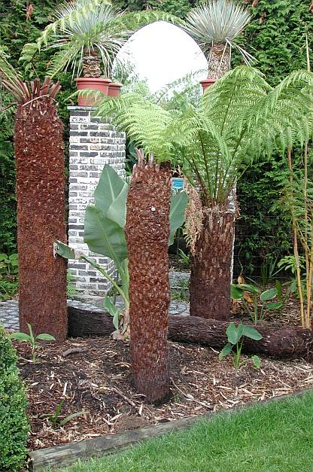
Notes:
Johan Raps

Slide 33
KASTLEE ARCEN
El Kasteel Tuinen Arcen cubre una extensión de 32.376 m2.
El castillo construido en el siglo XVII es hoy en día un centro de exhibiciones.
El jardín fue diseñado por Niek Roozen comisionado en el 1986 para crear el jardín y el parque alrededor del castillo.
En el 1988 el castillo fue restaurado y también sus jardines desde entonces esta abierto al publico.

Slide 34
Una rosaleda, la “ casa verde “,varios modelos de jardines en diferentes estilos, el valle y el bosque componen el conjunto en el que podemos encontrar 25 clases de animales distintos y tres islas con monos.
Debemos planear un día completo para este jardin, porque lo que vamos a ver es sencillamente fantástico.

Slide 35
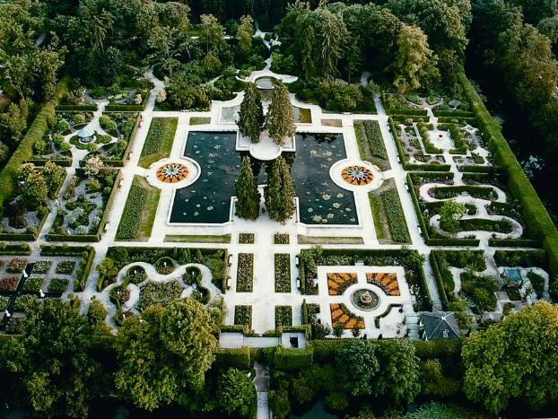
Notes:
Kastlee Arcen

Slide 36
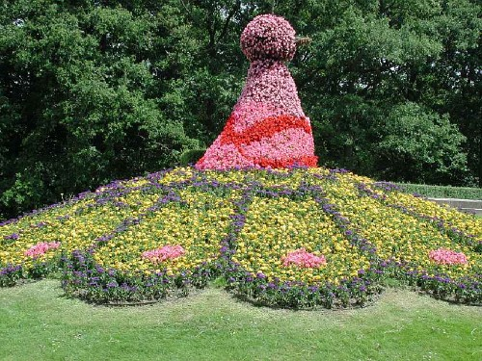
Notes:
Kastlee Arcen

Slide 37
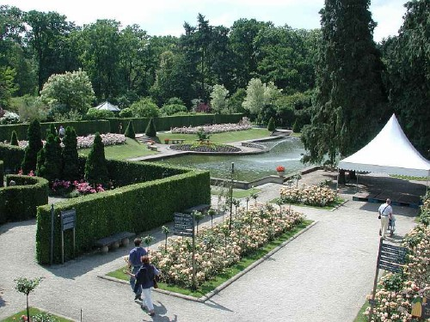
Notes:
Kastlee Arcen

Slide 38
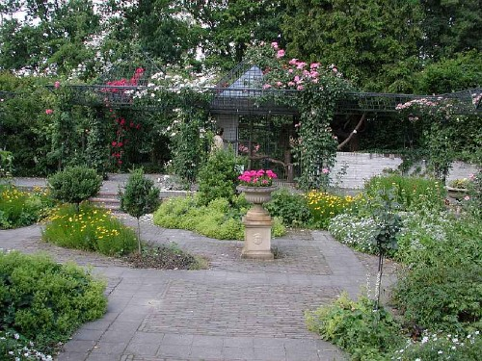
Notes:
Kasteel Arcen

Slide 39
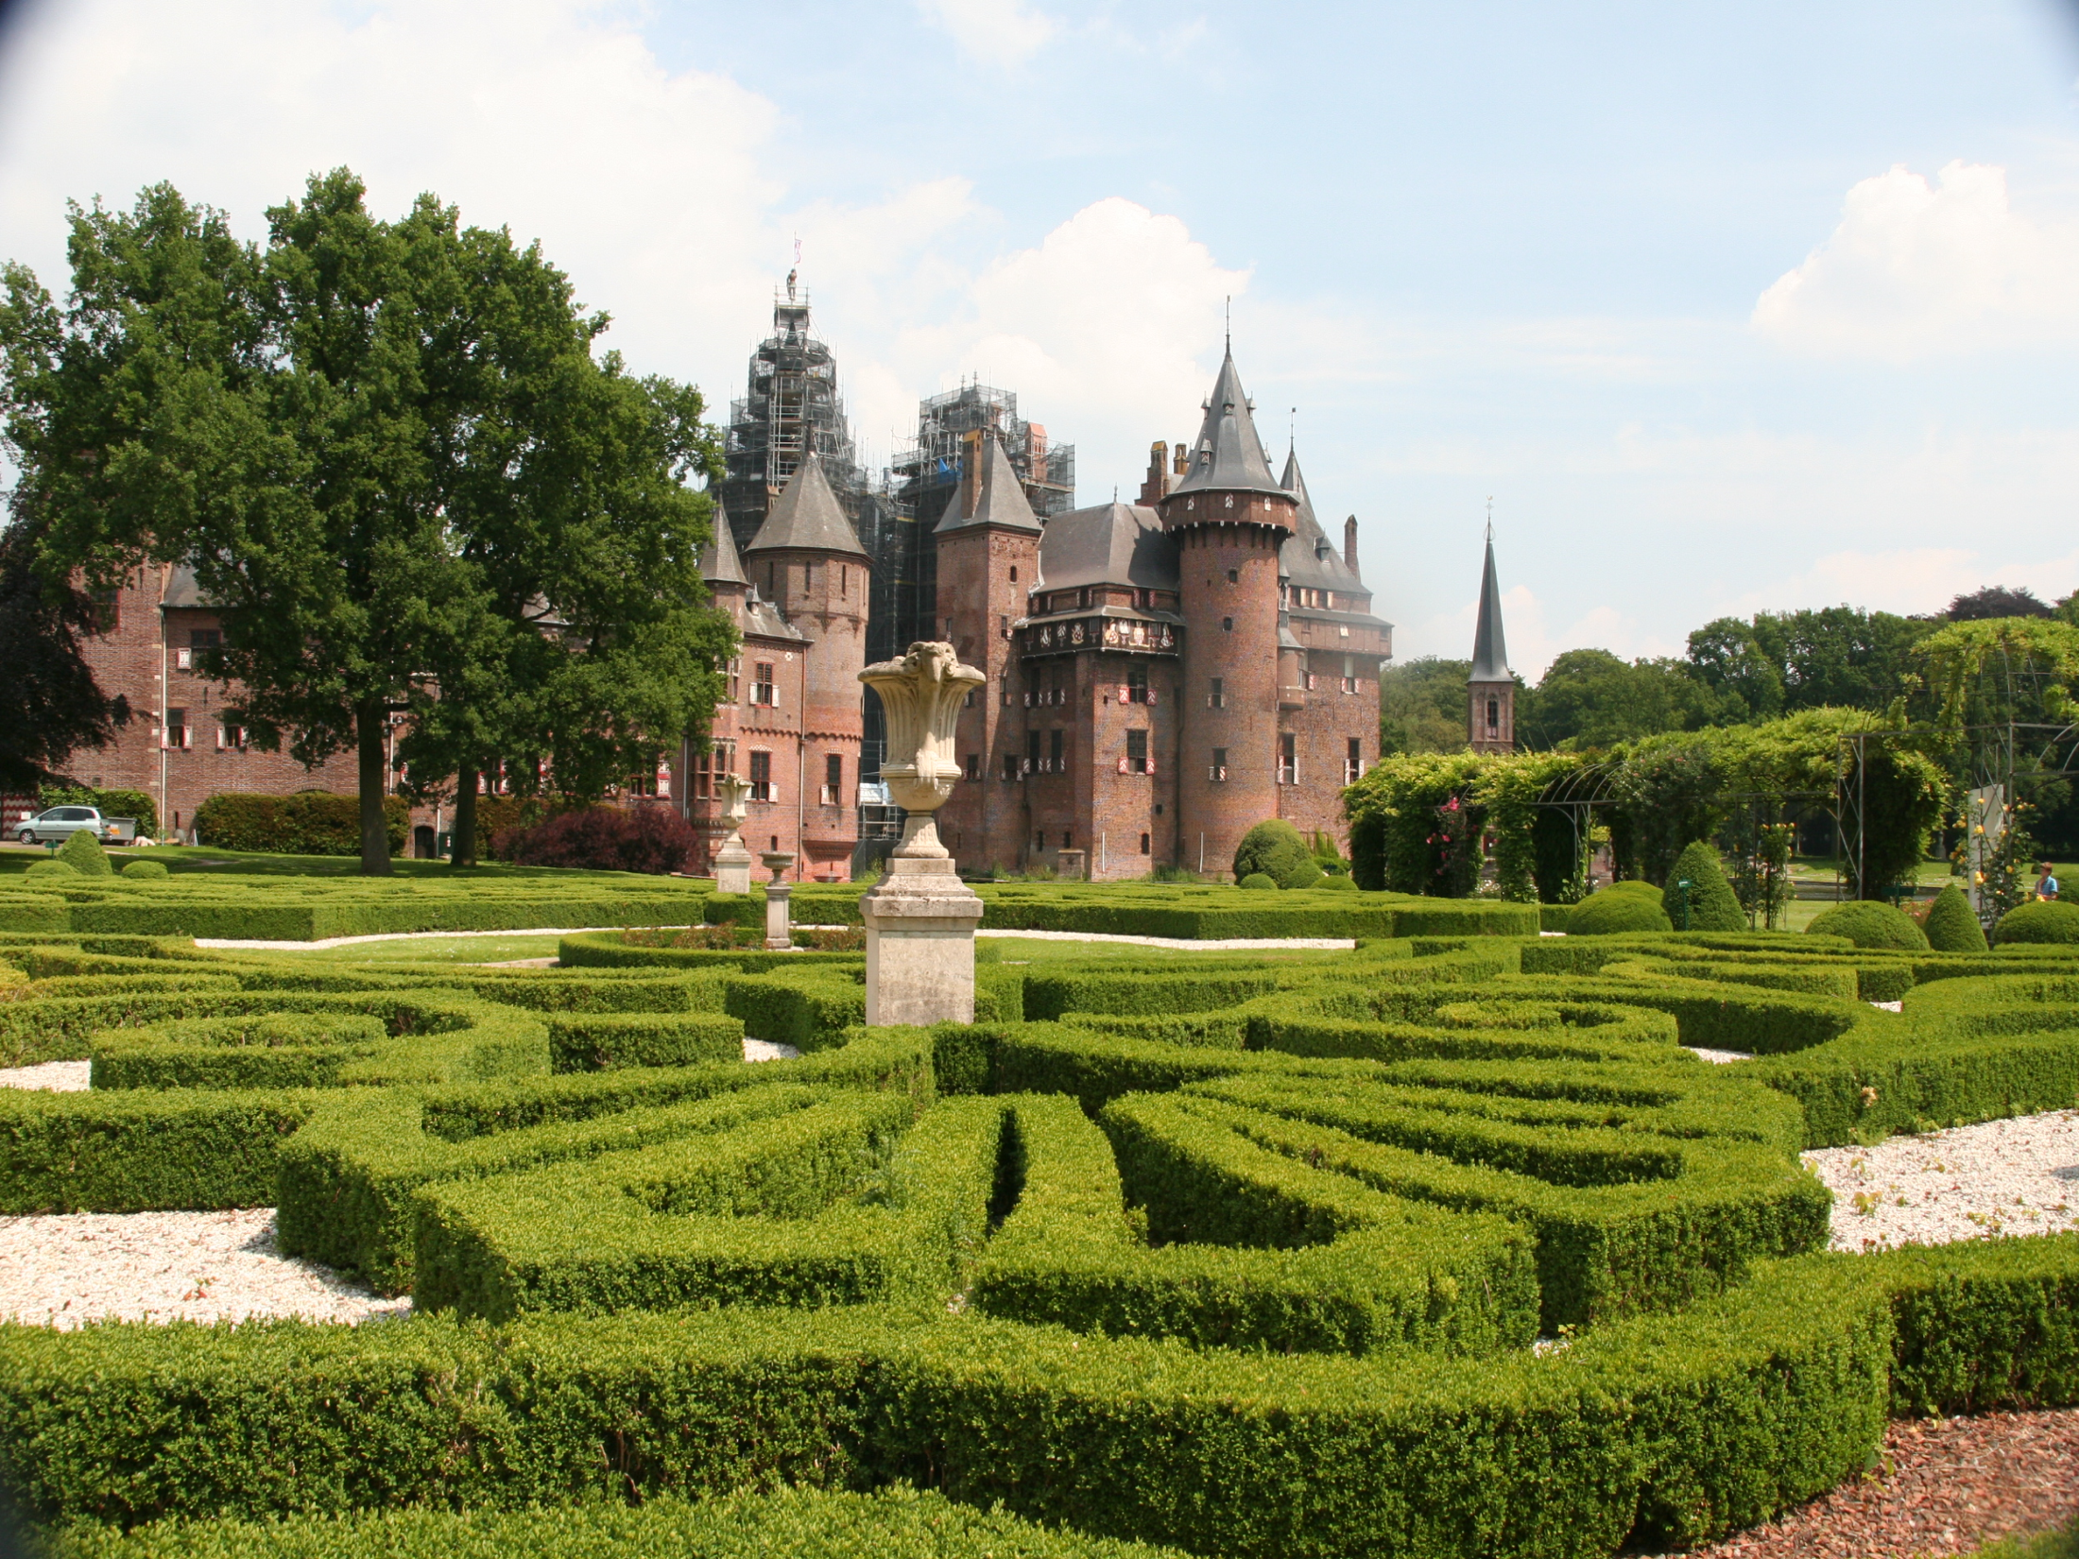
Notes:
Kastlee Arcen

Slide 40
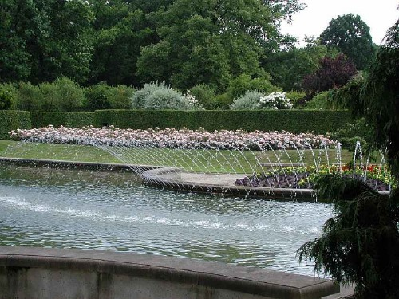
Notes:
Kastlee Arcen

Slide 41
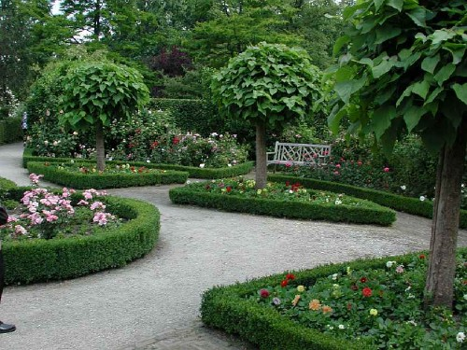
Notes:
Kastlee Arcen

Slide 42
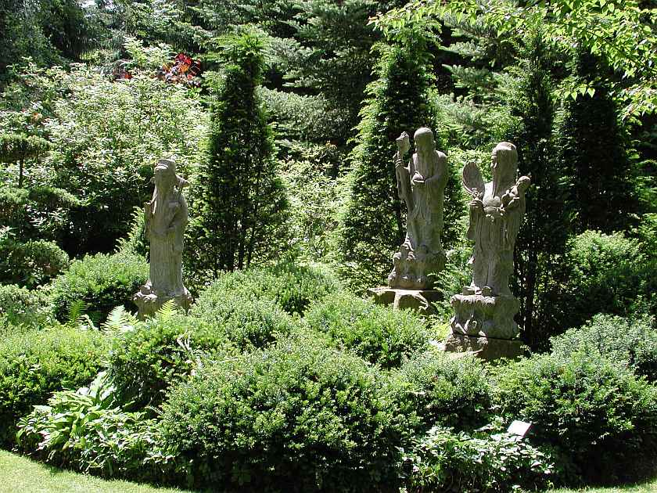
Notes:
Kastlee Arcen

Slide 43
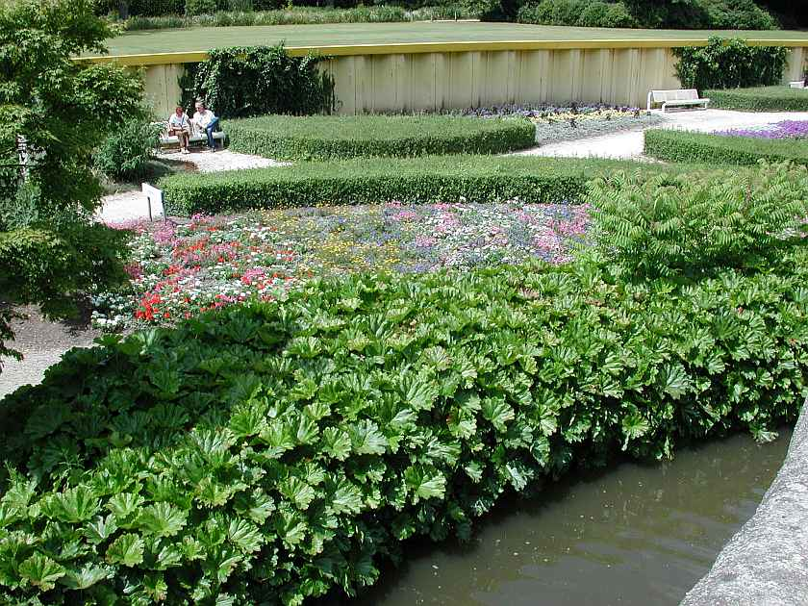
Notes:
Kastlee Arcen

Slide 44
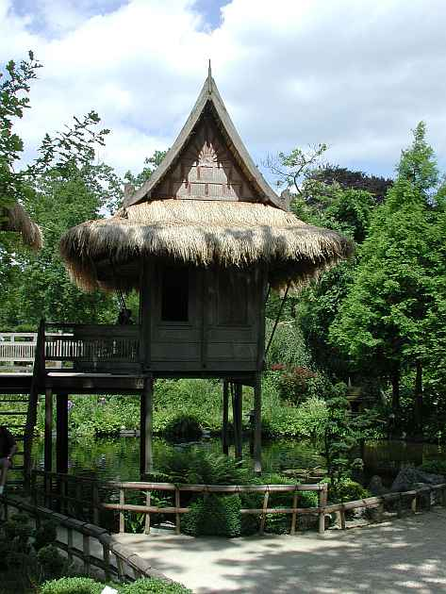
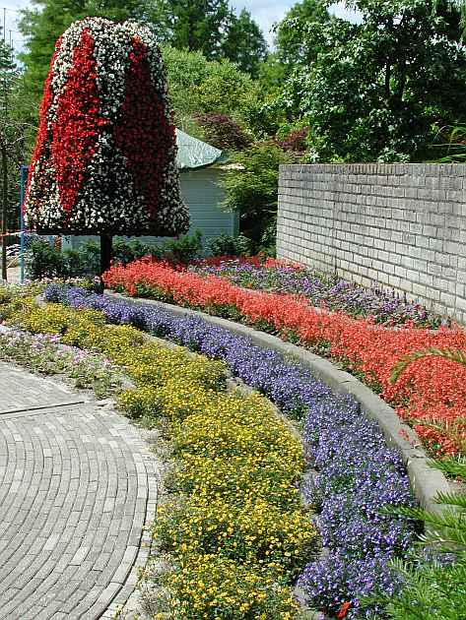
Notes:
Kastlee Arcen

Slide 45
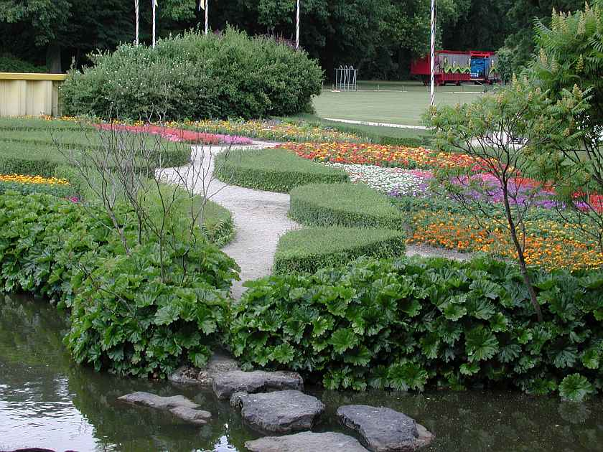
Notes:
Kastlee Arcen

Slide 46
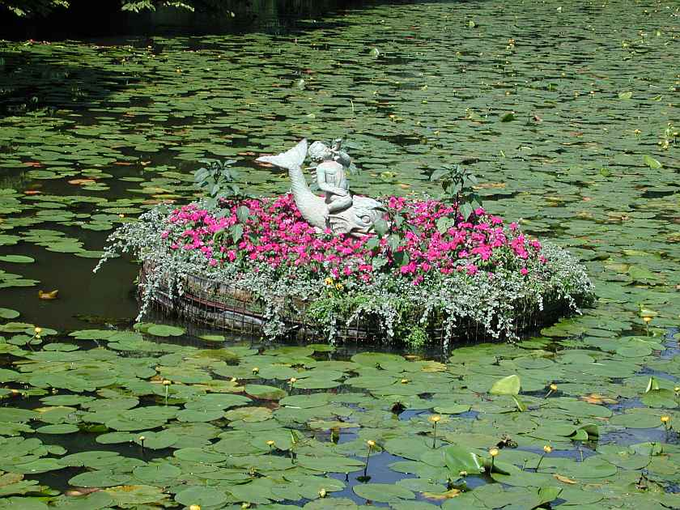
Notes:
Kasteel Arcen

Slide 47
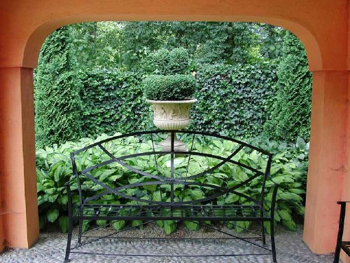
Notes:
Kastlee Arcen

Slide 48
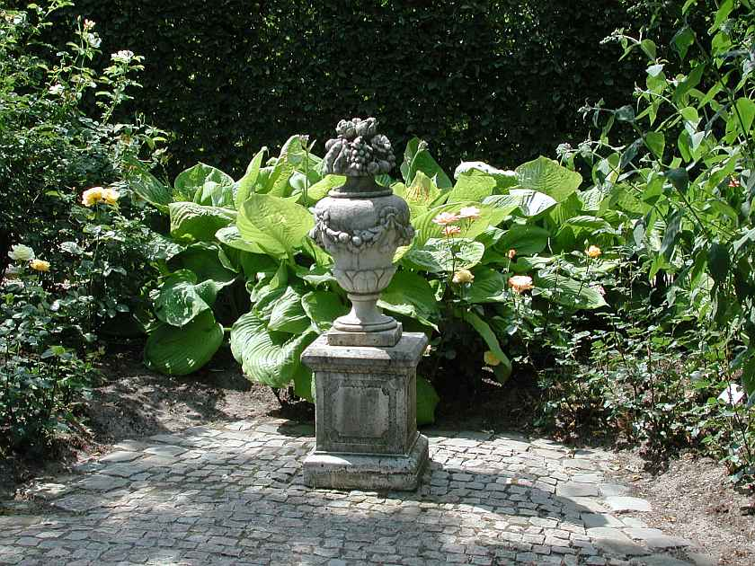
Notes:
Kastlee Arcen

Slide 49
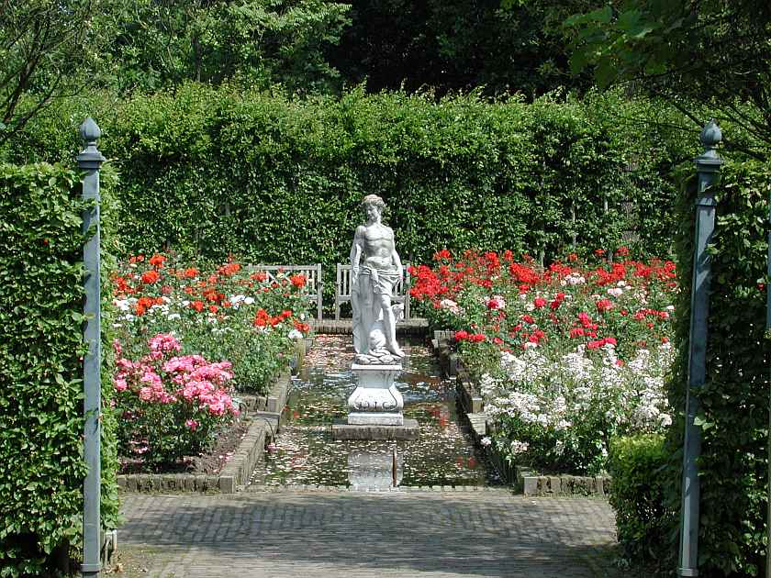
Notes:
Kastlee Arcen

Slide 50
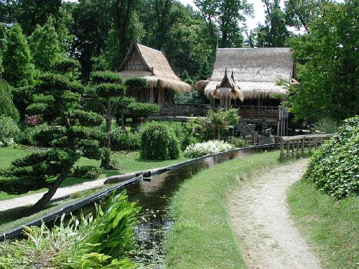
Notes:
Kastlee Arcen

Slide 51
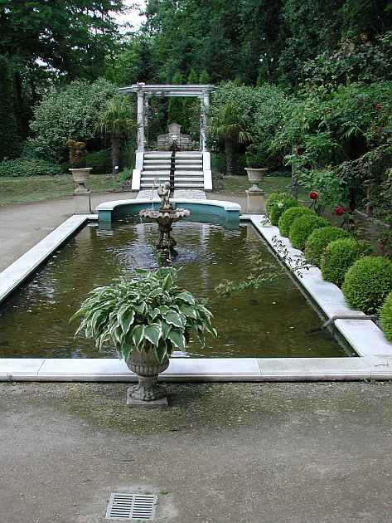
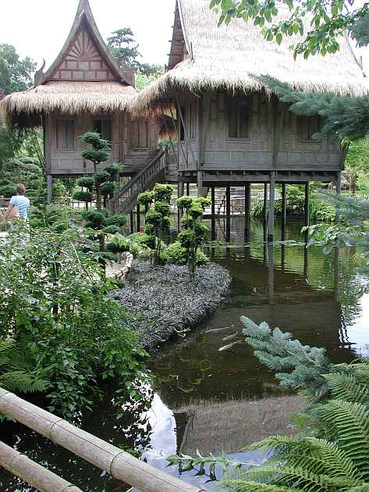
Notes:
Kastlee Arcen

Slide 52


Notes:
Kastlee Arcen

Slide 53

Notes:
Kastlee Arcen

Slide 54

Notes:
Kastlee Arcen

Slide 55

Notes:
Kastlee Arcen

Slide 56

Notes:
Kastlee Arcen

Slide 57

Notes:
Kastlee Arcen

Slide 58

Notes:
Kastlee Arcen

Slide 59
KASTLEE BOURVIGNE
El castillo data del 1494,en estas fechas el castillo era utilizado como residencia de verano.
Durante varios años el castillo permaneció abandonado.
A `principios del siglo XVII el castillo adquirió su forma actual.
Los jardines son de la primera mitad del siglo XX y contienen muchas estatuas.
Hoy en día es un jardín estilo frances,un jardín estilo ingles y un jardín estilo alemán.

Slide 60

Notes:
Kastlee Bourvigne

Slide 61

Notes:
Kastlee Bourvigne

Slide 62

Notes:
Kastlee Bourvigne

Slide 63

Notes:
Kastlee Bourvigne

Slide 64

Notes:
Kastle Bourvigne

Slide 65

Notes:
Kastlee Bourvigne

Slide 66

Notes:
Kasteel Bourvigne

Slide 67

Notes:
Kastlee Bourvigne

Slide 68
KASTLEE DE HAAR
Castillo De Haar está situado cerca de Haarzuilens, en la provincia de Utrecht en los Países Bajos.
Los edificios actuales, a excepción de la capilla, fecha a partir de 1892 y son obra del arquitecto neerlandés PJH Cuypers.
En los alrededores del castillo hay un parque, diseñado por Hendrik Copijn, por lo que ordenó Van Zuylen 7000 árboles adultos. Debido a que estos no podían ser transportados a través de la ciudad de Utrecht, Van Zuylen compró una casa y la desmanteló.

Slide 69
El parque contiene muchos de abastecimiento de agua y un jardín de estilo que recuerda a uno de los jardines a la francesa de Versalles.
Durante la Segunda Guerra Mundial, muchos de los jardines se perdieron, porque la madera se utiliza para encender el fuego, y el suelo se utiliza para cultivar hortalizas .
En este momento, los jardines son restauradas a su antiguo esplendor.

Slide 70


Slide 71

Notes:
Kastle de Haar

Slide 72

Notes:
Kastlee de Haar

Slide 73

Notes:
Kastlee de Haar

Slide 74

Notes:
Kastlee de Haar

Slide 75
LES DÉESSES VERTES
El nombre del jardín se refiere a las iníciales de su propietario Daniel y Kathleen de Sy.
El jardín de 6.000 m2 fue diseñado por el arquitecto paisajista Grik de Wade.
A través de una bonita puerta accedemos al jardin,un macizo de tejos nos da la bienvenida, el jardín esta detrás de la casa.
Atravesando el arriate de rosales entramos en el estanque con arriate en ambos lados. Entre el estanque y la casa un jardín de bojes.
Es un jardín tanto para botánicos como para los amantes de las plantas y los jardines.

Slide 76

Notes:
Les Deeses Vertes

Slide 77

Notes:
Les Deeses Vertes

Slide 78

Notes:
Les Deeses Vertes

Slide 79

Notes:
Les Deeses Vertes

Slide 80

Notes:
Les Deeses Vertes

Slide 81

Notes:
Les Deeses Vertes

Slide 82

Notes:
Les Deeses Vertes

Slide 83

Notes:
Les Deeses Vertes

Slide 84

Notes:
Les Deeses Vertes

Slide 85

Notes:
Les Deeses Vertes

Slide 86

Notes:
Les Deeses Vertes

Slide 87

Notes:
Les Deeses Vertes

Slide 88

Notes:
Les Deeses Vertes

Slide 89
SARINA MEIJER
Visitando los jardines de Miens Ruys en 1980 se inicio a la jardinería.
El arquitecto de jardines Arend-Jan van der Horst diseño el jardín.
El esquema de las plantaciones fue hecho por Sarina, con ciertos problemas en principio.
El resultado es un excepcional jardín de 8.000 m2 caracterizado por líneas fijas.
La estructura del jardín esta formalizada con setos de tejo y de boj.

Slide 90
En el jardín Hay arriates de flores mezcladas y de un solo color.
Después vemos un estanque de 150 m2,un pequeño huerto, un jardín de herbáceos ( herb garden) y una terraza jardín.
La terraza del sur con arrites lilas y azules desde donde se divisa el paisaje del entorno.

Slide 91

Notes:
Sarina Meijer

Slide 92

Notes:
Sarina Meijer

Slide 93

Notes:
Sarina Meijer

Slide 94

Notes:
Satina Meijer

Slide 95

Notes:
Sarina Meijer

Slide 96

Notes:
Sarina Meijer

Slide 97

Notes:
Sarina Meijer

Slide 98

Notes:
Sarina Meijer

Slide 99

Notes:
Sarina Meijer

Slide 100

Notes:
Sarina Meijer

Slide 101

Notes:
Sarina Meijer

Slide 102

Notes:
Sarina Meijer

Slide 103

Notes:
Sarina Meijer

Slide 104

Notes:
Sarina Meijer

Slide 105

Notes:
Sarina Meijer

Slide 106


Notes:
Sarina Meijer

Slide 107

Notes:
Sarina Meijer

Slide 108

Notes:
Sarina Meijer

Slide 109

Notes:
Sarina Meijer

Slide 110

Notes:
Sarina Meijer

Slide 111

Notes:
Sarina Meijer

Slide 112

Notes:
Sarina Meijer

Slide 113

Notes:
Sarina Meijer

Slide 114

Notes:
Sarina Meijer

Slide 115


Notes:
Sarina Meijer

Slide 116

Notes:
Sarina Meijer

Slide 117

Notes:
Sarina Meijer

Slide 118

Notes:
Sarina Meijer

